Slide 1


维修
手册

Slide 2
目录/CONTENS
01 泵的常见故障及排除方法
02 关于电机的问题
03 关于冷却器的问题
04 关于过滤器的问题
05 关于油雾风机的问题
06 关于电加热器的问题
07 关于减压阀、溢流阀的问题
08 关于保温层问题
09 关于仪表盘、温控阀、油箱、液位计等的问题

Slide 3
泵的常见故障 及排除方法
01

Slide 4

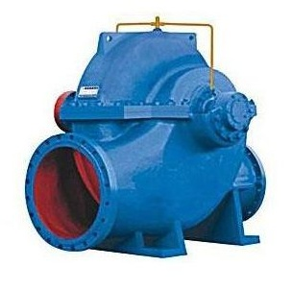
PART.1
序号 | 故障现象 | 可能产生的原因 | 排除办法
1 | 振动噪音大 | 1.吸入管路或泵吸入端漏气、堵塞 2.吸上高度超过泵的自吸能力 3.轴承损坏 4.泵与电机同轴偏差 5.安装高度过大，泵内产生气蚀 6.管路应力大导致油泵变形或联轴器偏差7.底座太薄及底座处没有按要求灌浆 8.泵本体安全阀内部震荡 | 1.消除漏气、堵塞 2.降低吸上高度减少管路阻力 3.更换轴承 4.校正联轴器同心度 5.降低安装高度 6.拆除泵进出口管道，消除应力再安装 7.加固泵底座及按要求重新灌浆 8.调整泵体安全阀设定值
2 | 压力波动大 | 1.吸入管路或者泵吸入端漏气、堵塞 2.吸上高度超过泵的自吸能力 3.安全阀没有调节好或者工作压力过大，使泵体安全阀时开时关 | 1.消除漏气、堵塞 2.降低吸上高度减少管路阻力 3.调整安全阀设定压力点或者降低工作压力
3 | 泵流量下降 | 1.机械磨损大 2.吸入管路或泵吸入端漏气、堵塞 3.吸上高度超过泵的自吸能力 4.安全阀泄露 | 1.更换易损件 2.消除漏气、堵塞 3.降低吸上高度减少管路阻力 4.配研磨阀密封，更换安全阀
4 | 泵不上油 | 1.进口阀未打开 2.吸入管路或泵吸入端漏气堵塞 3.吸上高度超过泵的自吸能力 4.螺杆衬套磨损 5.电机转向不对 6.润滑油粘度过大 7.泵内无润滑油润滑密封 | 1.打开阀门 2.消除漏气、堵塞 3.降低吸上高度减少管路阻力 4.更换磨损件 5.调整电机转向 6.将油加热，提高油温 7.给泵内加注润滑油
5 | 泵口压力过低 | 1.泵的本体安全阀设定过低 2.油站管道上的安全阀压力过低 3.润滑油供油或回油阀门开度过大 4.泵本体设计选型流量偏小 5.实际外部用油量偏大 6.油循环过程中压力偏低 7.高位油箱快速上油阀在打开状态 | 1.重新设定安全阀起跳压力 2.校验安全阀设定压力 3.将调节阀门关小，必要时加节流孔板 4.更换油泵 5.调节各进油节流阀或更换油泵 6.调整相关阀门开度 7.关闭高位油箱上油阀门

Slide 5
PART.2
6 | 功率增大 | 1.输送介质粘度大 2.泵内严重磨损 3.泵与电机联轴器不同心 4.出口管路堵塞 | 1.升温降低油粘度 2.检修更换有关磨损件 3.校正联轴器同心度 4.消除堵塞
7 | 泵发热 | 1.输送介质粘度大 2.泵内严重磨损 3.泵与电机不同心 4.出口管路堵塞 5.冷却器失效，油温过高 | 1.升温降低粘度 2.检修更换相关磨损件 3.校正同心度 4.消除堵塞 5.适当降低油温
8 | 轴封发热 | 1.轴封回油孔堵塞 | 1. 清洗回油孔
9 | 漏油 | 1.轴封回油孔堵塞 2.密封压盖未压平 3.骨架油封唇口损坏 | 1.清洗回油孔 2.调整密封压盖 3.更换骨架密封
10 | 卡泵 | 1.油泵吸入杂质导致螺杆咬死 2.吸空引起泵内干磨抱轴 | 1.返厂或更换油泵
11 | 开泵正常，运行若干分钟后出现振动及噪音增大 | 1.油箱油位低、经回油后油中有大量气泡 | .1.增加油液、消除油中气泡
序号 | 故障现象 | 可能产生的原因 | 排除办法

Slide 6
关于电机的问题
02

Slide 7
PART.1
故障现象
1.电动机振动、噪声大
2.电动机发热
3.电动机电流大
4.电动机电流大

Slide 8

PART.2
序号 | 故障现象 | 可能产生的原因 | 排除办法
1 | 电动机振动、噪声大 | 1.安装不紧固或基础不好2.转轴弯曲，轴颈振动 3.联轴器不平衡或者配合不良 4.机组轴中心线未对准 5.底板与电动机（机组）共振 6.电机长时间未使用、轴承损坏 | 1.重新拧紧螺栓，检查垫片，加强安装基础刚度 2.校直转轴，校正轴伸档，轴承档，铁心档的同轴度或轴颈不圆度 3.联轴器重校动平衡，校正联轴器的配合 4.机组重新对中心线，对准机组轴线 5.调整底板强度 6.拆卸电机检查轴承并加润滑油脂。
2 | 电动机发热 | 1.定子绕组连接错误 2.电动机过负载 3.电源电压太高或太低 4.电动机单相运行 | 1.按正确规定重新接线 2.核对额定电流，使额定电流不超过铭牌上的数值 3.电压误差！±5% 4.查出电源进线或定子接线的断开处接好
3 | 电动机电流大 | 1.电动机负载过大 2.电动机缺相 3.电动机没接地 | 1.降低油站工作压力 2.测量电动机各相电阻，是否均衡 3.接地线
4 | 电动机电流大 | 1.电机内部进水、锈蚀 2.电机线圈烧坏 | 1.查看电动机防水等级确定责任方，增加防雨装置 2.协调厂家前往现场判断电机烧坏原因，确定责任方。

Slide 9
关于冷却器的问题
03

Slide 10
PART.1
序号 | 故障现象 | 可能产生的原因 | 排除办法
1 | 列管式冷却器油水混合 | 1.冷却器里面的换热管破裂。可能是引力大、腐蚀严重。 2.冷却器管子头部有漏油。3.冷却器端盖处的密封，变形损坏。 | 1.把换热管两端用锥形黄铜棒或尼龙棒敲进堵塞 2.对渗漏点的管子进行胀管 3.更换密封条
2 | 切换阀切换不灵敏 | 1.三通阀或六通阀的偏心轮表面有磨痕 2.三通阀或六通阀里面的连接杆在水平位置时碰到筒体内壁 3.三通阀或六通阀的旋转杆和阀体太紧 4.两边压力不平稳 | 1.现场打磨偏心轮表面的光滑度 2.将连接螺栓、杆打磨短一些 3.对旋转处进行扩孔或打磨 4.打开平衡阀及排气阀，使两边压力一致后切换
3 | 冷却器冷却后的油温不能达到要求 | 1.检查冷却器的供水温度和供水压力 2.计算冷却面积不能达实际需要的要求，内部有空气。回油温度过高 3.温控阀不能正常切换热油进入冷却器 | 1.满足设备供水的水温和水压 2.更换更大冷却面积的冷却器。排气。控制主机的发热量。 3.更换温控阀，选择合适的温控范围
4 | 冷却器中残存大量杂质 | 1.设备打油循环和调试过程中遗留 2.现场安装过程中杂质进去的 3.前期油循环过程中油箱和管道内杂质进入 4.制造过程串管时引起 | 对冷却器进行拆解清洗，用面团沾或压缩空气吹扫。油循环冲洗过滤

Slide 11

PART.2
序号 | 故障现象 | 可能产生的原因 | 排除办法
5 | 热侧回水（回油）温度过高 | 1.换热面积过小 2.冷侧堵塞 | 1.增加换热面积 2.拆开换热器清洗
6 | 冷侧回水温度过低 | 1.冷侧流量过大 2.冷热侧污垢 3.热侧流量过低或温度过低 | 1.调整冷侧流量 2.拆开换热器清洗 3.增加热侧流量或提高温度
7 | 板式换热器：金属板间介质外泄 | 1.密封垫安装错位 2.油压系统超压使密封垫挤出 3.密封垫老化损坏 4.夹紧值PP尺寸不对 5.板片变形 6.由于磨损或者腐蚀造成板片穿孔 | 1.打开换热器，重新固定密封垫 2.更换密封垫或重新固定密封垫 3.更换密封垫 4.调整夹紧尺寸 5.更换损坏的板片，恢复或者更换变形板片 6.改善冷却水质，更换板片
8 | 换热器内漏（两侧压力趋于相同） | 1.由于磨损或者腐蚀造成板片穿孔 | 1.改善冷却水质，更换损坏的板片
9 | 压力降大于设计值 | 1.实际流量大于设定流量 2.换热器板间堵塞 3.换热器入口堵塞 | 1.调整流量或者增加板片 2.打开换热器清理板间污垢、杂质 3.打开换热器，清理入口杂质

Slide 12
关于过滤器的问题
04

Slide 13
PART.1
序号 | 故障现象 | 可能产生的原因 | 排除办法
1 | 过滤器压差高 | 1.过滤器里面的滤芯脏堵了 | 切换到备用过滤器，对滤芯进行清洗或更换
2 | 过滤器切换不过来 | 1.切换方法不对 2.切换阀的阀杆和端盖的孔间隙过小 3.里面的切换阀组生锈或卡住 4.双筒两边压力不平衡 | 1..按照过滤器上的操作说明书进行操作 2.打磨阀杆或对端盖的孔进行扩孔 3.拆开阀组进行抛光上油或直接换新的阀组 4.打开平衡阀，及排气阀，使两边压力一致
3 | 双筒过滤器两面都进油 | 1.平衡阀未关闭 2.切换阀未关严 3.阀组两端的密封损坏或脱落 | 1.关闭平衡阀 2.把切换阀关到位 3.拆下脱落的密封重新安上或更换密封
4 | 过滤器出油口处检测到杂质 | 1.滤芯损坏 2.滤芯的盖子没盖严、内部O形圈损坏 3.出油口管道未清洗干净 | 1.切换到备用过滤器，打开并更换滤芯 2.将滤芯重新检查，盖好密封不严的滤芯，更换O形圈 3.重新对管道进行清洗
5 | 运行过程中过滤器啪啪响声过大 | 在新油刚开始运行中有时会产生静电 | 采用防静电滤芯，运行一定时间后静电会自动消失，过滤器接地线，出口法兰用电缆短接，特别是出口止回阀法兰处。

Slide 14
关于油雾风机的问题
05

Slide 15

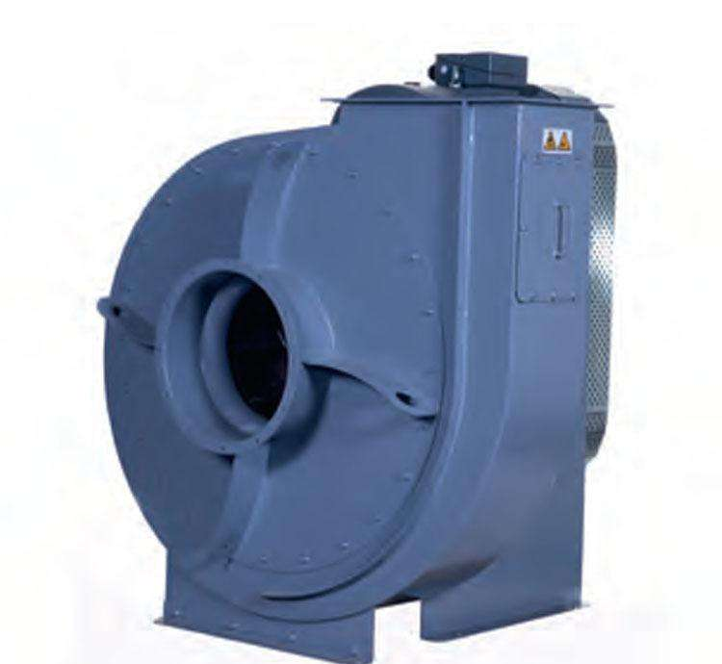
PART.1
关于油雾风机的问题
序号 | 故障现象 | 可能产生的原因 | 排除办法
1 | 开机容易跳闸 | 1.电机的接线错误 2.油雾风机的空气开关规格选型选过小 3.风机出风口阀门未开 | 1.按照电机名牌接线方法进行接线 2.选择适合的空气开关 3.打开油雾风机出口阀门
2 | 室外的出风口有较多的油雾 | 1.油雾风机的滤芯损坏 2.滤芯安装不到位、不密封。有短路处。 | 1.更换新的滤芯 2.重新安装滤芯
3 | 风机端盖漏油 | 长时间使用使得机体变热导致端盖密封受损 | 上密封胶或者更换密封件
4 | 油箱负压太大或太小 | 风机的出风口和回风口蝶阀调节不到位 | 调节出、回风口蝶阀的开度至合适位置
5 | 油雾风机振动大 | 1.出风口开的太小 2.电机和风机安装不牢固 | 1.调节蝶阀开度 2.加固油雾风机固定螺栓
6 | 停机时负压表不回零 | 表内有微量空气 | 打开压力表上部的密封橡胶塞，使其自然排气

Slide 16
关于电加热器的问题
06

Slide 17
PART.1
序号 | 故障现象 | 可能产生的原因 | 排除办法
1 | 加热器开启时跳闸 | 1.空开选型过小 2.加热器接线不对 3.有漏电或短路 4.绝缘电阻低 5.放置时间长，内部有汗汽水 | 1.选择适合的空开 2.按出厂图纸重新接线 3.用仪表测量找出漏电处和短路的地方。 4.5.把加热器放置烘箱烘干，也可自身通电烘干，但通电时需注意安全。
2 | 油箱油温上升慢 | 1.部分加热器的加热丝坏了 2.油站工作坏境温度低 3.长期使用加热器表面烧结积碳 4.加热功率不足 | 1.更换加热器 2.油箱加保温层 3.更换加热器 4.设计重新核对数据，必要时更换大功率加热器
3 | 加热器不能自动启停加热器 | 1.加热器上的温控开关温度设置不正确 2.加热器上的温控开关坏了 3.加热器上温控开关的探头安装位置不对 4.实际启停温度偏高或者偏低 | 1.按照产品说明书或技术参数重新设定 2.更换加热器温控开关 3.把温控开关的探头放在正确的位置 4.重新设置合适的温控值
4 | 加热器漏油 | 法兰处的垫片损坏护套损坏 | 停机时更换垫片更换护套
5 | 1.定期检查电加热管表面，如有结炭时，必须除尽后使用，同时每隔1年检查一次筒体，腐蚀度如何，是否更换容器及电热管。2.元器件应贮藏在通风干燥处。3.随时观察三相电流是否平衡。4.若电加热器需要在室外安装时应置挡雨雪设施。5.每次启动前应对电热管绝缘电阻测量一下，低于2MΩ时应抽出电热管放在300℃烘箱中烘干后使用。

Slide 18
关于减压阀、
溢流阀的问题
07

Slide 19
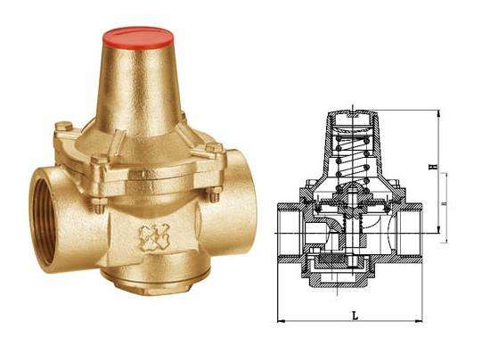
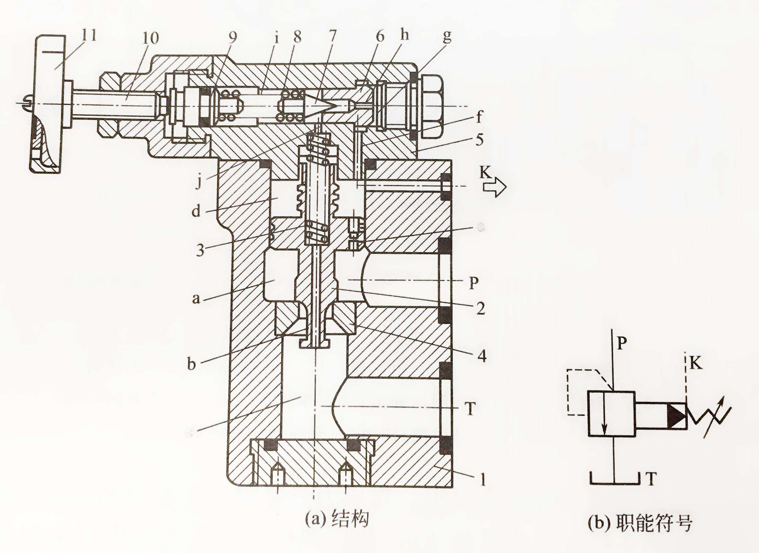
PART.1
序号 | 故障现象 | 可能产生的原因 | 排除办法
1 | 阀后压力不稳定随着阀前压力变动而变动 | 1.阀芯被异物卡住 2.阀杆、推杆卡住 3.进液管道堵塞 | 1.重新拆装排除异物 2.重新调整 3.疏通
2 | 阀后压力降不下来，始终在需求值上方变动 | 1.设定弹簧钢度太大 2.阀口径过大 3.阀前压力过高、减压比过大 | 1.更换弹簧 2.更换较小口径重新拆装排除异物重新调整疏通 3.阀前压：阀后压超过10:1应2级降压
3 | 阀后压力升不上去，始终在需求值下方变动 | 1.设定弹簧钢度太小 2.阀口径过小 3.减压比过小 | 1.更换弹簧 2.更换较大口径 3.阀前压：阀后压低于1.25应提高阀前压
4 | 阀后压力或阀前压力波动过于频繁 | 1.阀口径过大 2.执行机构膜室容量太小 | 1.选择恰当的阀口径 2.在进液管道内增设阻尼器
5 | 阀的上端盖漏油 | 端盖里面的膜片没有压好或损坏 | 拆开上端盖，重新压好膜片或者更换膜片
6 | 双泵切换压力波动大，低到停主机值 | 压力波动超过压力调节阀可控制响应时间 | 1.适当延长压力低停主机时间。 2.增加蓄能器作压力补偿。
7 | 压力反应速度太慢 | 1.引压管的取压口离阀门太远 2.阀门的执行机构反应不灵敏 3.阀杆阻力太大 | 1.尽量将引压管的取压口选在离阀门近的位置 2.更换阀门的执行机构 3.更换阀杆

Slide 20
关于保温层问题
08

Slide 21
PART.1
保温层问题
序号 | 故障现象 | 可能产生的原因 | 排除办法
1 | 保温层出现有凹凸缺陷处 | 可能为运输或安装过程中撞击造成的 | 检查成套油系统保温层里面的伴热带进行测试，并将检测结果告知用户和主机厂家进行确认，记录检测数据
2 | 伴热带无法开启 | 1.空气开关选型过小 2.伴热带终端接头松动 3.伴热带损坏 | 1.更换适合的空气开关型号 2.把伴热带终端接头拧紧 3.更换伴热带
3 | 伴热带加热满足不了现场需求温度 | 1.部分伴热带损坏 2.伴热带功率不够 | 1.找出损害的伴热带进行维修或更换 2.加大伴热带功率

Slide 22
关于仪表盘、温控阀、油箱、液位计等的问题
09

Slide 23
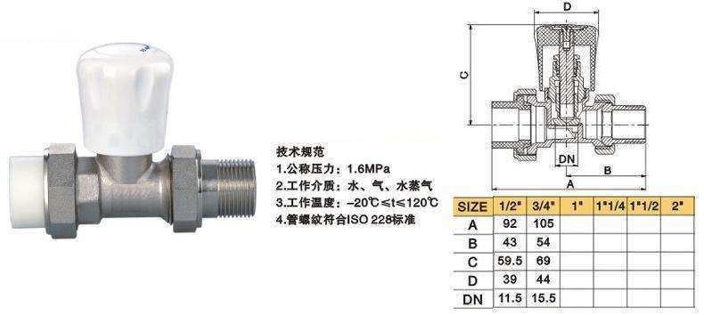
PART.1
序号 | 故障现象 | 分析原因 | 处理对策
1 | 仪表显示损坏 | 1.运输过程中造成的损坏 2.现场安装过程中的损坏 3.仪表自身质量问题 | 1.维修或更换新的 2.维修或更换新的， 3.返厂维修或更换新的
2 | 仪表显示不准，耐振压力表停用时不归零位 | 设置不对仪表自身质量问题耐振仪表内部油内有气泡 | 1.按照说明书重新设置 2.返厂维修或更换新的 3、打开上面橡胶皮塞排气
3 | 油箱太脏 | 油箱未清洗或油箱露天放置 | 使用前清洗油箱并用面团粘，结束后将油箱密封好防止再次污染
4 | 现场缺少或多于部分原件 | 1.现场弄丢。 2.发货时缺件 | 1.用户自己解决。 2.联系供货厂家补发。
5 | 液位计显示与实际不符 | 1.量程设置错误 2.未用屏蔽线或未接地线 3.仪表损坏 | 1.按照说明书重新设置 2.改用屏蔽线和接地牢固 3.分清责任，联系厂商协商更换仪表
6 | 油质乳化 | 1.冷却器损坏导致水进入油管道中 2.油箱密封不严有雨水进入 | 1.维修完冷却器后将油箱管道重新清洗后加新的润滑油或使用油水分离法 2.更换密封或加固油箱上的封孔板

Slide 24
PART.2
序号 | 故障现象 | 分析原因 | 处理对策
7 | 防雨罩漏水 | 1：有机玻璃脱离。 2：接缝处密封胶老化 | 1：重新安装有机玻璃。 2：接缝处重涂密封胶。
8 | 油站管接头、法兰处渗漏 | 管接头及螺栓松动、密封垫损坏 | 拧紧管接头、螺栓，更换密封垫
9 | 温控阀失效 | 系统温度过低 | 1.热负载不足以维持温度 2.恒温原件选项错误 3.恒温阀门型号选大或者冷却系统能力过强 4.恒温阀门方向装反，因此流体被直接送到冷却器导致低温. 5.o-型圈磨损或者裂痕导致流体泄露道冷却器 6.通过阀门的压降过大。 7.杂质颗粒导致恒温元件滑阀无法正常复位关闭 8.双金属温度若在油中进行校准，可能现实低温
 |  | 系统温度过热 | 1.冷却系统能力不足。 2.恒温阀型号选小，流体经过阀门压降过大，产生气蚀。. 3.恒温阀方向装反，当流体温度升高时反而使得去冷却器流体变少。 4.由于阀座、滑阀或者密封磨损或产生凹痕，旁通无法完全关死。 5.恒温元件已经过温使用，无法完成全行程动作，从而无法全流量冷却。 6.杂质颗粒导致恒温元件滑阀无法正常动作。 7.外来物卡在滑阀和阀座中间。

Slide 25
再
会

